Slide 1
基于几何网络的雨水评估的一维水文筛选方法
116161 石原珂

Slide 2
01
背景
CONGTENT
目录
02
算法概述
03
算法实现和相关数据
04
数据计算
05
总结

Slide 3
1、背景
基于栅格的建模软件在进行水文模拟的时，基本计算是对最陡峭的下坡坡度进行单元式搜索，模拟雨滴路径。但是该种软件的高程模型的分辨率非常粗糙，通常为30或10米，无法满足我们现在的要求。但是有人解决了这个问题，我们现在已经可以解决非常大且非常详细的高程数据。
同时，这引发了一个问题：
究竟是否有必要在整个计算过程中进行非常详细的栅格表示、是否需要对其进行补充、数据表示或许能够考虑简化计算。
设想：
假如只有基本的栅格流计算使用高精度，以及之前的一切处理步骤可以在更简单、数据量更少的矢量数据表示的基础上实现，就可以解决许多问题。

Slide 4
2、算法概述
概要：
这个算法介绍了一个简单的，集总的一维降雨 - 径流模型的建立，使整个水文模拟在栅格领域下，将选定的信息转化为几何网络中的特征，从而快速了解当地水槽中的水位和水量，以及在下游作为溢出物输送多少水量。这意味着当在陆路径流的接收器提供基本概述时，在几何网络中进行各种降雨事件场景的建模时，这比栅格处理要少得多。
因此，与以前的工作不同的是，不需要对大规模的高分辨率DEM进行重采样，只需要对几个主要接收器进行识别，就可以将计算时间和盘存储要求保持在合理的水平。

Slide 5
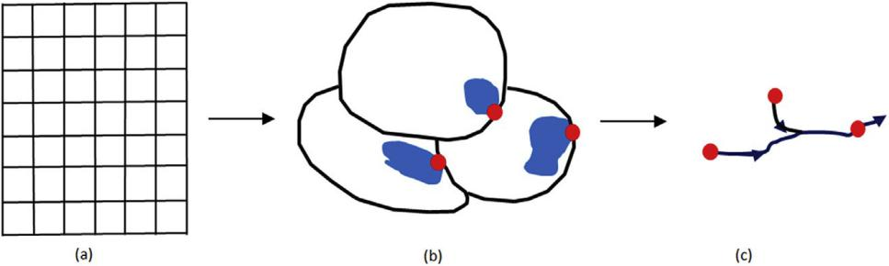
3、算法实现和相关数据
我们可以把景观可以被分解成当地的水槽，它们的集水区和描述这些之间的流动路径，把这些特征缩小为点，线和多边形，则可以更有效地划分，处理和存储形态学水陷阱和载体。
从单元格（a）中的高程值到下沉，集水区和倾点作为矢量特征（b），并进一步进入几何网络中的交汇点和边缘（c）。

Slide 6
3、算法实现和相关数据
第一步、要构建几何网络的信息，必须首先根据以下子步骤对地形模型进行栅格处理：
a)划定覆盖整个研究区域的区域集水区，
b)在地形表面增加建筑物足迹，
c)确定比所用地形高程模型的公差水平更深的局部汇，其倾点位置和容量（填充到倾点水平时的体积），
d)划定当地水槽的集水区，
e)从每个水槽的倾点得到下游流路。

Slide 7
3、算法实现和相关数据
第二步、将处理好的光栅转换成矢量：
a)将多边形特征的汇集和集水区，
b)倾点为点特征，
c)流入折线特征的流动路径。
d)水槽的空间连接及其匹配的集水区属性值与倾倒点允许在各种均匀或分布的降水事件中容易地计算从其当地集水区进入水槽的雨量。

Slide 8
3、算法实现和相关数据
第三步、几何网络处理
a)组装定义汇的几何网络（现在由倾点表示）拓扑关系（它们的内部层次结构），其中倾点特征表示连接点，折线连接连接点的下游边缘，
b)假设所有接收器在事件发生之前为空，执行定制跟踪工具遍历整个网络并在特定降雨事件中累积从接收器到接收器的溢出，
c)显示水槽的溢出效应与累积的下游相对应水沿着流动路径（边缘）加载。

Slide 9
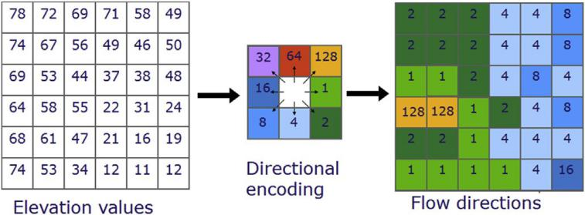
4、数据
4.1.流向
流动方向仍然用于确定地形表面上的水运动。由于栅格中的每个平方单元格都包含高程值，因此在评估中心单元格的高程值与移动的3×3窗口内的周围8个邻居时，搜索最陡的下坡坡度时，可以得到流动模式，也称为“8N”方法。通过最陡下降的方向确定中心单元的流动方向，计算为z值的变化除以距离，参见下图。
来自整数高程栅格的导出流向

Slide 10
4、数据
4.2.排水盆地和集水区划分
分析输入流向栅格以识别属于同一流域的所有连通单元组。通过沿着地形模型的边缘（水将从光栅中倾泻出来）以及水槽定位倾点来描绘流域盆地，然后确定每个倾倒点上方的贡献区域。为了跟踪属于特定流域的接收器，将为两个实体分配相同的唯一整数值​​。在确定特定水槽的流域时，流域来自对上游贡献区域的搜索。
4.3.水槽
水槽是没有出水口的景观凹陷，直到达到所谓的倾点水平。可以直接从LiDAR数据集中检测接收器，如下所示刘和王（2008），但可以更容易地使用标准GIS工具识别，首先识别凹陷内没有下坡流动方向的最低位单元。接下来，通过迭代过程，水位在水平内升高在位于沿水槽上缘最低洼位置的所谓倾点处，水直至溢出，见图5。实际上，一旦检测到汇，就可以从搜索具有最高流量累积值的汇中的单元来定位其倾点。为了从分析中消除所有微小和可疑的凹陷，仅保存深度大于使用的高程模型垂直精度的凹陷，并且所有其他凹陷都填充到其水平倾点水平。如果在逐个单元的基础上将原始高程模型与填充模型进行比较，则可以计算局部深度差，提供所谓的蓝点图，参见图6。当总结每个接收器内的小区的深度值并将它们乘以小区的平方空间分辨率时，确定接收器的总容量（容量）。随后，可以将接收器转换为单个多边形并分配描述其容量和最大深度的属性值。
4.4.从水槽到水槽的流动路径
一旦确定，可以通过使用ArcGIS0 成本路径工具来跟踪在水槽倾倒点溢出的水的进一步下坡运动，通过在流向栅格中逐个单元查找流向来识别最低成本的下游流路径。输出是一个像素宽的栅格流网络，可以使用“流到特征”工具将其转换为下游定向折线。

Slide 11
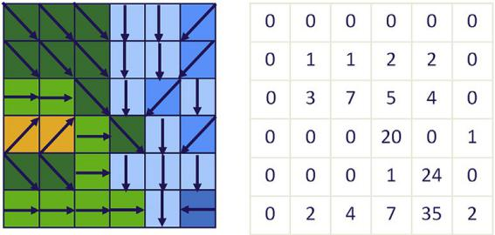
4、数据
4.5.流量积累
流向栅格还用于生成流量累积栅格，该栅格以单元格方式检查并存储流入每个下坡单元的单元格数量，如下图。因此，流量累积值乘以平方单元分辨率，降水值表示在Hortonian流动条件下通过细胞的水量。
流量累积值

Slide 12
5、总结
提出了一种方法来执行高分辨率数字地形模型的第一次筛选，以检测局部景观汇的范围和容量。
1.将暴雨期间从当地集水区提供的容量和雨量保存为倾点的属性。
2.接下来，来自倾点的下游路径被保存为几何网络中的连接点和边缘。
3.从而最终计算由自定义跟踪工具确定的拓扑数据结构中的累积溢出。
4.最后获得因暴雨而面临洪水危险的地区的快速概述。

Slide 13
多有不足 感谢观看
THANK YOU

